Slide 1
Адаптация подростков, прибывших из Сирии
Шпилев Дмитрий Анатольевич
доктор социологических наук, доцент

Slide 2
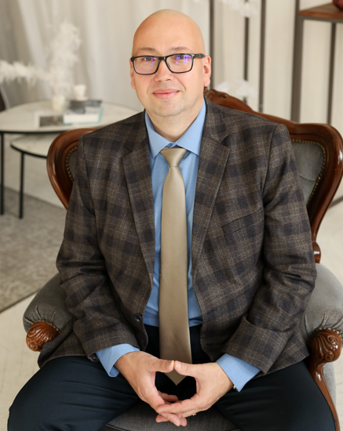
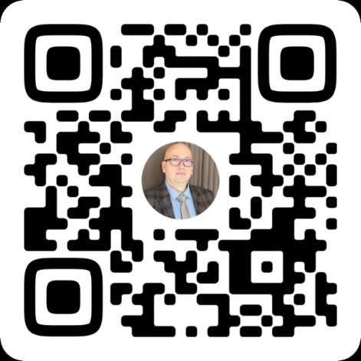
Шпилев Дмитрий Анатольевич
доктор социологических наук, доцент,
профессор кафедры
общей социологии и социальной работы
ННГУ им. Н.И. Лобачевского,
профессор кафедры криминологии
Нижегородской академии МВД РФ,
Член Общественного Совета при ГУ МВД России
по Нижегородской области
Место для фото
2

Slide 3
ПЛАН РАБОТЫ
Амбивалентность (двойственность) воздействия сети Интернет на подростков.
Религиозные организации в современном мире: традиционный и радикальный ислам.
Важные маркеры зараженности религиозным экстремизмом.
Решение кейса.
3

Slide 4
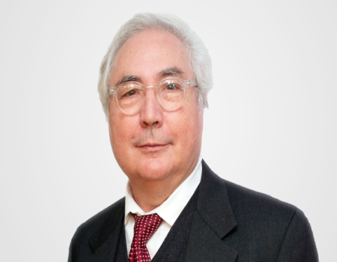
ЦИФРОВОЕ ОБЩЕСТВО
Испанский социолог М. Кастельс ввел в оборот термин «сетевое общество» («общество сетевых структур»).
Интернет – это новая всепроникающая коммуникационная среда, преобразующая все сферы жизни общества.
4

Slide 5
ЦИФРОВОЕ ОБЩЕСТВО
В сетевом обществе для подтверждения своей социальной идентичности приходиться использовать новые практики, которые не всегда являются безопасными и безобидными как для социума, так и для самой личности.
Это происходит на фоне высокой скорости социальных изменений, происходящих в современном мире, кризиса отдельных социальных институтов (семьи, образования).
5

Slide 6
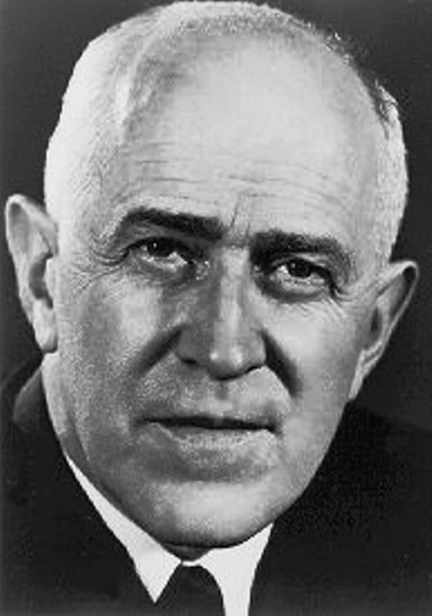
ОСОБЕННОСТИ СОЦИАЛИЗАЦИИ СОВРЕМЕННОГО ПОДРАСТАЮЩЕГО ПОКОЛЕНИЯ
«Культурный лаг» (Уильям Огборн, 1922 г.) -
каждое новое поколение взрослеет и социализируется в условиях, отличающихся от старшего поколения (что создает у подростков иллюзию ненужности и бесполезности жизненного опыта родителей, их советов и рекомендаций), техника развивается быстрее, чем нормы морали и нравственности, а также нормы права.
6

Slide 7
ОСОБЕННОСТИ СОЦИАЛИЗАЦИИ СОВРЕМЕННОГО ПОДРАСТАЮЩЕГО ПОКОЛЕНИЯ
Жизнь молодого поколения проходит в киберпространстве (медиа-пространстве):
новости, обучение, знакомства, покупка товаров, финансовые операции, развлечения. Освоение всех видов гаджетов происходит в весьма раннем возрасте. Формирование личности современного человека происходит в так называемом конвергентном пространстве, в котором соединяются реальный и виртуальный миры.
Медиа-пространство формирует новую реальность, в которой действуют иные законы, чем в обычной жизни:
1. популяризирует ускоренные практики (лайфхаки), позволяющие обойти различные запреты и ограничения;
2. навязывает пользователю желания, которые воспринимаются как свои, но по факту таковыми не являются.
7

Slide 8
ОСОБЕННОСТИ СОЦИАЛИЗАЦИИ СОВРЕМЕННОГО ПОДРАСТАЮЩЕГО ПОКОЛЕНИЯ
Возникает инстант-культура:
«хочу все сразу, здесь и сейчас» – гедонизм как главная цель жизни. Черты инстант-культуры: имитация, риск, игра – в любовь, в жизнь, в смерть, в отношения, в дружбу и т.д. Это активно используется в Интернете, в том числе, в идеологиях различных деструктивных движений.
В медиа-пространстве на подростков и молодежь влияют «значимые другие»
которые возникают при потере доверительных отношений подростка с родителями (замещают их). Ими являются блогеры, ведущие различных Интернет-каналов, модераторы сайтов (иногда маскирующиеся под подростков – груминг), лидеры общественного мнения. Они снижают авторитет родителей, других родственников, ликвидируют уважение к ним, убеждают в отсутствии необходимости систематического труда для достижения жизненных целей и успеха (в том числе, финансового).
8

Slide 9
ОСОБЕННОСТИ СОЦИАЛИЗАЦИИ СОВРЕМЕННОГО ПОДРАСТАЮЩЕГО ПОКОЛЕНИЯ
Происходит стимуляция отрицательного девиантного поведения,
которое наносит ущерб как самому человеку, так и обществу и государству, (экстремизм, в том числе, религиозный, игромания, секстинг, бродяжничество, алкоголизм, наркомания, токсикомания, клептомания, интернет-зависимость, пищевая зависимость – булимия и анорексия),
возникают контр-культуры, имеющие конечную, терминальную цель, стремящиеся к тотальному контролю всех сфер жизни человека.
9

Slide 10
ЭКСТРЕМИСТЫ И ТЕРРОРИСТЫ СТАРАЮТСЯ НАГНЕТАТЬ СТРАХ, ПОСЕЯТЬ ПАНИКУ СРЕДИ КАК МОЖНО БОЛЬШЕГО КОЛИЧЕСТВА ЛЮДЕЙ, ЗАВЛАДЕТЬ НЕОКРЕПШИМИ УМАМИ МОЛОДЕЖИ
И это возможно, если у подрастающего поколения:
1) отсутствуют достойные образцы для подражания;
2) нет четкой и ясной цели в жизни;
3) не сформулирована понятная и общепризнанная национальная идея.
10

Slide 11
Проблема: при пропаганде через социальные сети определить главный источник информации крайне сложно
Задействуется специальное программное обеспечение «Tor» (исламские экстремисты предлагают использовать сайт «Аль-Фарук»), которое не позволяет установить ни отправителей, ни получателей сообщения, ни владельцев тех или иных ресурсов. «Tor» не использует централизованные сервера, соединение устанавливается только между доверенными лицами, а обмен файлами происходит анонимно, поскольку IP-адреса недоступны.
11

Slide 12
Амбивалентность (двойственность) воздействия сети Интернет на подростков
ПОЛОЖИТЕЛЬНОЕ
Широкое пространство для общения
Дистанционное обучение
Организация досуга
Развитие самосознания и социальной компетентности
Быстрое получения разнообразной информации
Развитие психофизических навыков
Интернет-магазины – совершение покупок
Шанс для подростков с ограниченными возможностями
Возможность заработать
12

Slide 13
РЕЛИГИОЗНЫЕ ОРГАНИЗАЦИИ
РЕЛИГИЯ
Вероучение, официальный статус которого подтверждён государством (христианство, ислам, иудаизм, буддизм).
ДЕНОМИНАЦИЯ
Религиозное объединение внутри определенной религии, находится в положительных отношениях с обществом и государством (ветви христианства – католики, протестанты, ислама – сунниты, шииты, хариджиты, суфисты).
СЕКТА
Религиозная группа, отделившаяся от основного направления и противостоящая ему, часто занимается разжиганием ненависти или вражды, противостоит государству.
13

Slide 14
ТРАДИЦИОННЫЙ ИСЛАМ
следование Корану, Сунне и тем богословским традициям, которые из них вышли
признание местной специфики и культуры, которая не противоречит исламу
решение социальных проблем
активное участие в современных достижениях, то есть развитие наук, промышленности, экономики, искусства
14

Slide 15
Кроме того:
Ахль аль-китаб в исламе (люди Книги, люди Пасания, народ Завета) - последователи иудаизма и христианства, то есть, не язычники.
Ислам строго запрещает мусульманам оскорблять или покушаться на жизнь, имущество, честь и достоинство людей Писания.
В исламском государстве они имеют право свободно исповедовать свою религию.
Мусульманам разрешено иметь родственные связи и деловые отношения с людьми Писания.
Мусульмане-мужчины могут жениться на христианках и иудейках, но мусульманкам выходить замуж за любого немусульманина запрещено.
15

Slide 16
Также:
Зимми или дхимма (народ Завета или Му‘ахид или защищенное лицо) – действует обязательство государства защищать жизнь, имущество, а также свободу вероисповедания человека (не мусульманина) в обмен на лояльность государству и уплату налога – джизья (вместо закята). В остальном были равны по законам о собственности, контрактах и обязательствах.
16

Slide 17
ИСЛАМ ВАХХАБИТСКОГО ТОЛКА
пропаганда и финансирование вооруженного джихада – войны против неверных (кафиров)
разжигание религиозной вражды, нетерпимости к другим религиям
нетерпимое отношение к инакомыслящим и инаковерующим вплоть до их физического уничтожения
несогласные мусульмане объявляются врагами ислама
17

Slide 18
ЦЕЛИ ВАХХАБИТОВ
стремление создать шариатское государство, как правило, речь идет о всемирном халифате
разжигание сепаратизма (отделение исламских регионов от неисламского мира, в том числе, путем свержения существующего конституционного строя и отмены действующего законодательства)
18

Slide 19
ДЛЯ ЭТОГО ОНИ
формируют нигилистическое отношение к светскому законодательству
используют силовые методы в миссионерской работе
требуют беспрекословного подчинения вождям (амирам)
признают терроризм самым эффективным способом достижения поставленных целей
используют захват и казнь заложников, похищение людей
19

Slide 20
ПРИМЕНЯЮТ ТАКИЕ МЕТОДЫ, КАК
отправка своих сторонников на учебу в зарубежные медрессе
организация преступных группировок в местах лишения свободы (тюремных джамаатов), возникают так называемые зеленые лагеря, зеленые зоны
вербовка в учебных заведениях, в правоохранительных структурах, вербовка и пропаганда среди спортсменов, среди чиновников
использование социальных сетей и сервисов типа YouTube для распространения своей идеологии
20

Slide 21
СПЕЦИАЛИСТАМ, РАБОТАЮЩИМ С ПОДРОСТКАМИ, ПРИБЫВШИМИ ИЗ МУСУЛЬМАНСКИХ СТРАН, НЕОБХОДИМО ЗНАТЬ, ЧТО ЛИДЕРЫ ДВИЖЕНИЯ
обязывают своих последователей вести изолированный образ жизни
запрещают им обращаться в медицинские учреждения, в том числе, делать прививки и проводить медицинские обследования
запрещают отдавать детей в школы, образовательная деятельность ведется внутри исламской организации
21

Slide 22
НА ЧТО СЛЕДУЕТ ОБРАТИТЬ ВНИМАНИЕ
минимальный, ограниченный круг друзей в социальных сетях
членство в группах выживания и сообществах сурвивалистов
отказ от посещения мечети, вместо которой посещаются собрания истинно верующих, проходящие на квартирах или в частных домах
игнорирование родителей, членов приемной семьи, привычного круга общения;
разговоры о том, что во многих странах мусульмане находятся в приниженном, притесненном положении, им необходима помощь и требуется защита
22
8

Slide 23
НА ЧТО СЛЕДУЕТ ОБРАТИТЬ ВНИМАНИЕ
озвучивание призывов созданию Исламского государства – Халифата, в котором мусульмане выберут халифа и дадут ему клятву на верность с условием распространения ислама по всему миру через джихад
чтение, изучение и распространение монографий, брошюр, прокламаций, изданных без соблюдения требований библиографического описания
озвучивание тезиса о важности руководства шариатом во всех сферах жизнедеятельности и поступках мусульман
отрицание светской жизни и культуры, конституционных форм государственного и политического устройства;
23

Slide 24
НА ЧТО СЛЕДУЕТ ОБРАТИТЬ ВНИМАНИЕ
признание иудеев и христиан в качестве самых ярых врагов Исламской Уммы
молитвы (делать дуа) за находящихся в местах лишения свободы
наличие еще одного сотового телефона самой простой модели (считается, что такой телефон не прослушивается), как правило, он используется для общения с членами ячейки
участие в различных мероприятиях (конференции, митинги, встречи), организаторов которых невозможно однозначно идентифицировать (сокрытие от властей дел хизба).
24

Slide 25
КЕЙС
Подросток прибыл из Сирийской Республики. Живет с бабушкой. Испытывает трудности с адаптацией, плачет, тоскует по родителям, часто молится, спрашивает о том, как выйти в Интернет.
В школе ведет себя замкнуто, не стремится к установлению дружеских контактов с одноклассниками, временами агрессивен, испытывает трудности с коммуникацией на русском языке.
Периодически задает вопросы о ходе военных действий, не хочет посещать мечеть и знакомиться с местным муллой, интересуется оружием.
Опишите действия педагогических работников, куратора, опекунов и местного муллы в сложившейся ситуации.
25

Slide 26
СПАСИБО ЗА ВНИМАНИЕ!!!

